Slide 1
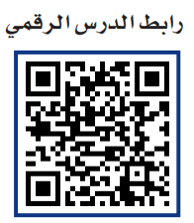

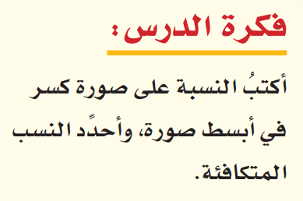


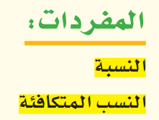



Slide 2


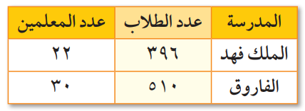



Slide 3




Slide 4
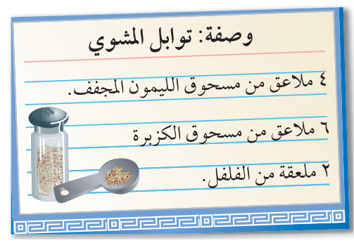





Slide 5




Slide 6






Slide 7


Slide 8



Slide 9


Slide 10



Slide 11



Slide 12






الواجب : ص 142 ( 7 – 8 – 9 – 17 – 18 – 19 )
((ورقة عمل تفاعلية ))
تحضير عين

Slide 13




